Slide 1
UNA GIORNATA DI RISATE ☺ MONDIALI ☺
7 MAGGIO 2017

Slide 2
SVEGLIA PRESTOOOOO!!! FORZA SI PARTE

Slide 3
ROBERTOS CI HA PORTATI TRA HO HO HA HA E MOLTO BENE, MOLTO BENE YEEEEEEEEEEEEEEE

Slide 4
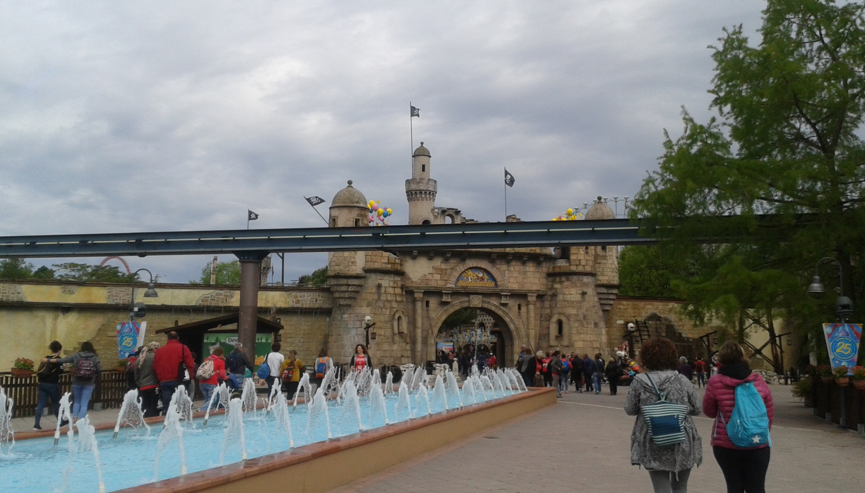
AL PARCO DIVERTIMENTI DI MIRABILANDIA!!!

Slide 5
CI SIAMO SCALDATI CON QUALCHE ESERCIZIO!

Slide 6
LO YOGA DELLA RISATA PIACE PROPRIO A TUTTI!!!!

Slide 7
DISCORSO DI RICHARD IN TEATRO

Slide 8
SALUTO DA PARTE DEL FONDATORE DELLO YOGA DELLA RISATA DR MADAN KATARIA E LA MOGLIE MADHURI

Slide 9
ABBIAMO FATTO TANTA STRADA ANCHE PER AIUTARE I BAMBINI DELL’AFRICA

Slide 10
PREPARANDO 52.000 RAZIONI DI CIBO PER I BAMBINI DELLO ZIMBABWE

Slide 11
GRAZIE RICHARD DELLA BELLA GIORNATA!!

Slide 12
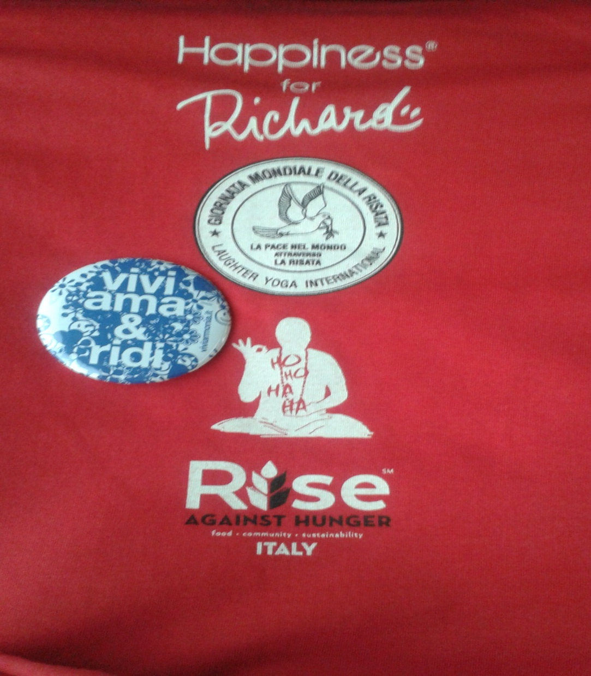
QUANDO TU RIDI TI SPATACCHI!!☺

Slide 13
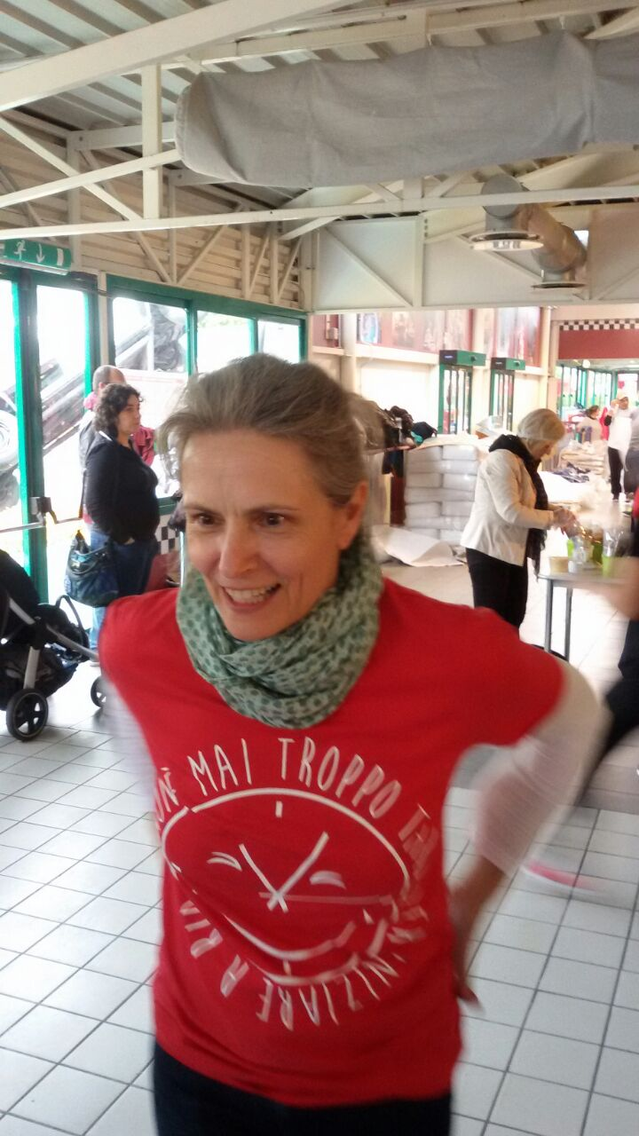
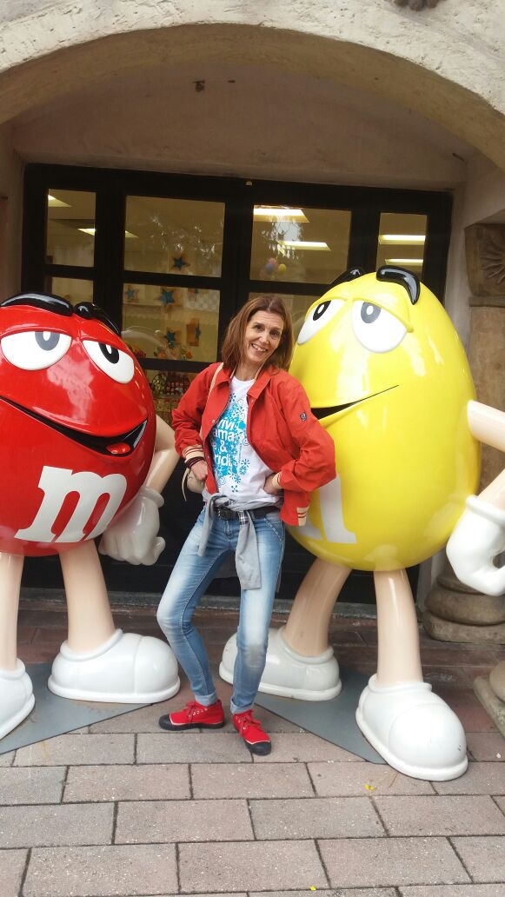
GRAZIE AL TEAM ARMONIA: MARA, LUISA, ROBERTO!

Slide 14
GRAZIE A TUTTO IL GRUPPO RIDI – ARMONIA !!

Slide 15
HO HO HA HA

